Slide 1
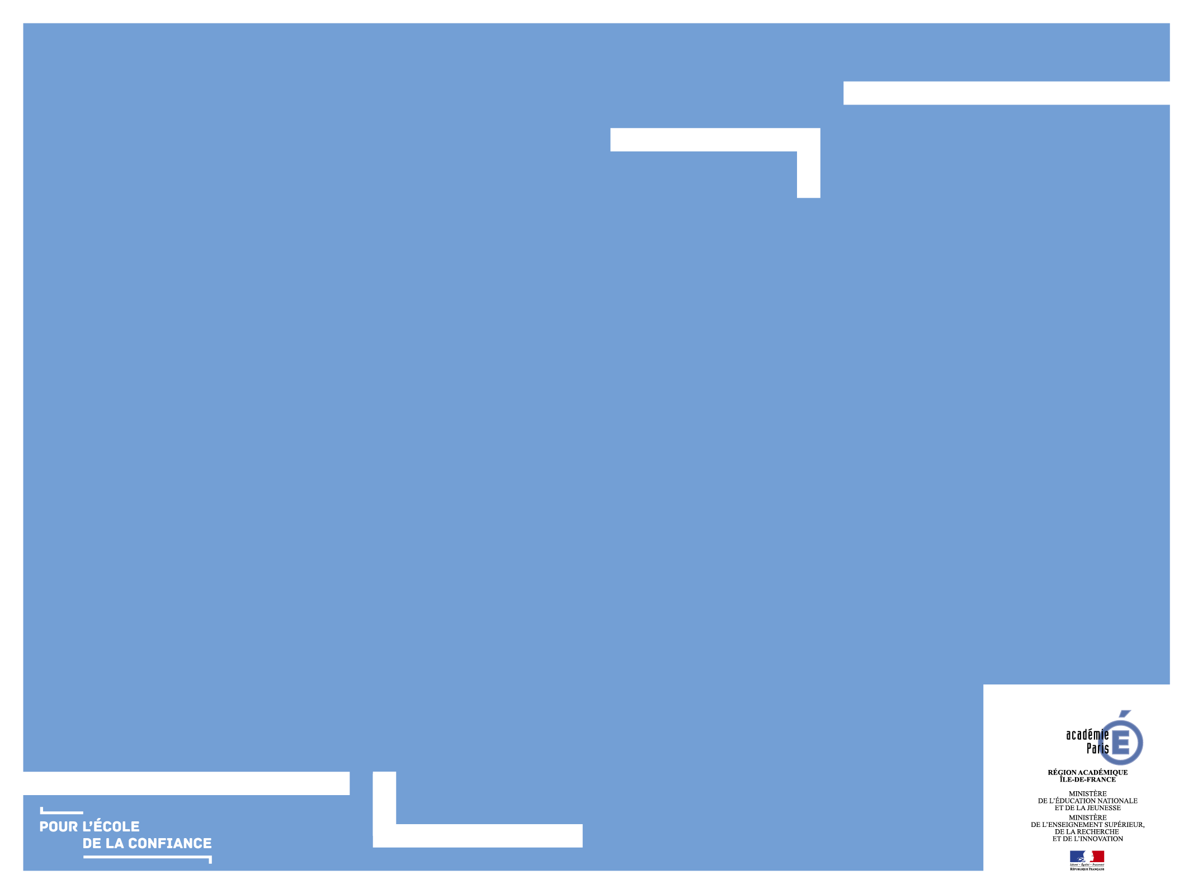
Exemples de séquences pédagogique I2D sur le concept d’énergie
Exemples sur des séquences intégrant des activités MEI et respectant la logique STEM

Slide 2


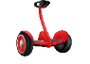
L’idée
Développer des séquences pédagogiques autour d’une thématique porteuse de sens (étude d’un produit ou d’une utilisation)
Proposer un scénario impliquant des activités mobilisant systématiquement les champs MEI
Dimension scientifique et technique
Dimension socioculturelle
Dimension ingénierie-design
Produit

Slide 3
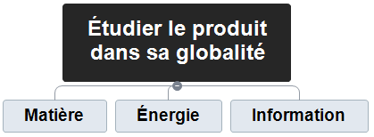
Ouvertures sur les enseignements spécifiques
AC, EE, ITEC et SIN en Terminale
Des séquences pédagogiques de différents types : activités pratiques, études théoriques, simulations et mini-projets.

Slide 4
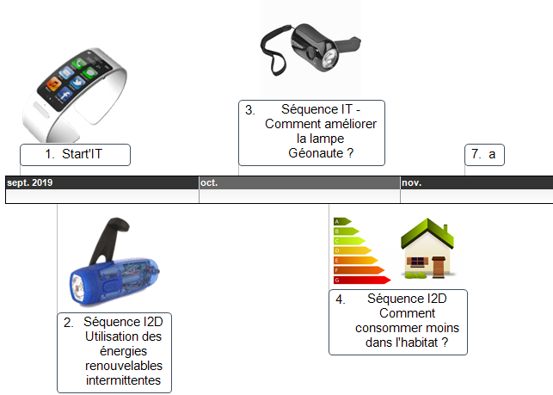
Exemples sur les concepts clés de l’énergie : conversion et transfert

Slide 5
Séquence : Utilisation des énergies renouvelables intermittentes
O2 - Identifier les éléments influents du développement d’un produit
CO2.1 - Décoder le cahier des charges d’un produit, participer, si besoin, à sa modification
O3 Analyser l’organisation fonctionnelle et structurelle d’un produit
CO3.1.Identifier et caractériser les fonctions et les constituants d’un produit ainsi que ses entrées/sorties
CO3.4.Identifier et caractériser des solutions techniques
O4 - Communiquer une idée, un principe ou une solution technique, un projet, y compris en langue étrangère
CO4.3 - Présenter de manière argumentée des démarches, des résultats, y compris dans une langue étrangère

Slide 6

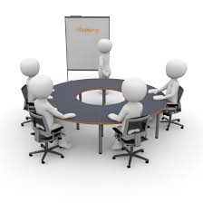

Séquence : Utilisation des énergies renouvelables intermittentes
Scénario pédagogique envisagé en 6 étapes :
Des ressources (vidéos, PDF, etc.) sont fournies en vue de l’étape 2.
Domaines d’utilisation ;
sensibilisation aux énergies renouvelables.
Des QCM en ligne sont accessibles (relatifs aux vidéos) pour valoriser le travail personnel.
Etape 1
Les élèves travaillent afin de faire émerger la problématique à partir des ressources vidéos de l’étape 1 ;
les concepts nécessaires à la compréhension des activités de la séquence sont explicités (Types d’énergies, chaînes de puissance et d’information, diagramme de blocs internes, etc.)
Etape 2
CE
Mise en évidence du besoin de conversion d’énergie

Slide 7
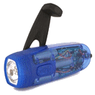
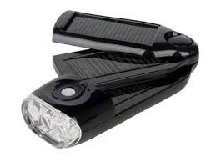
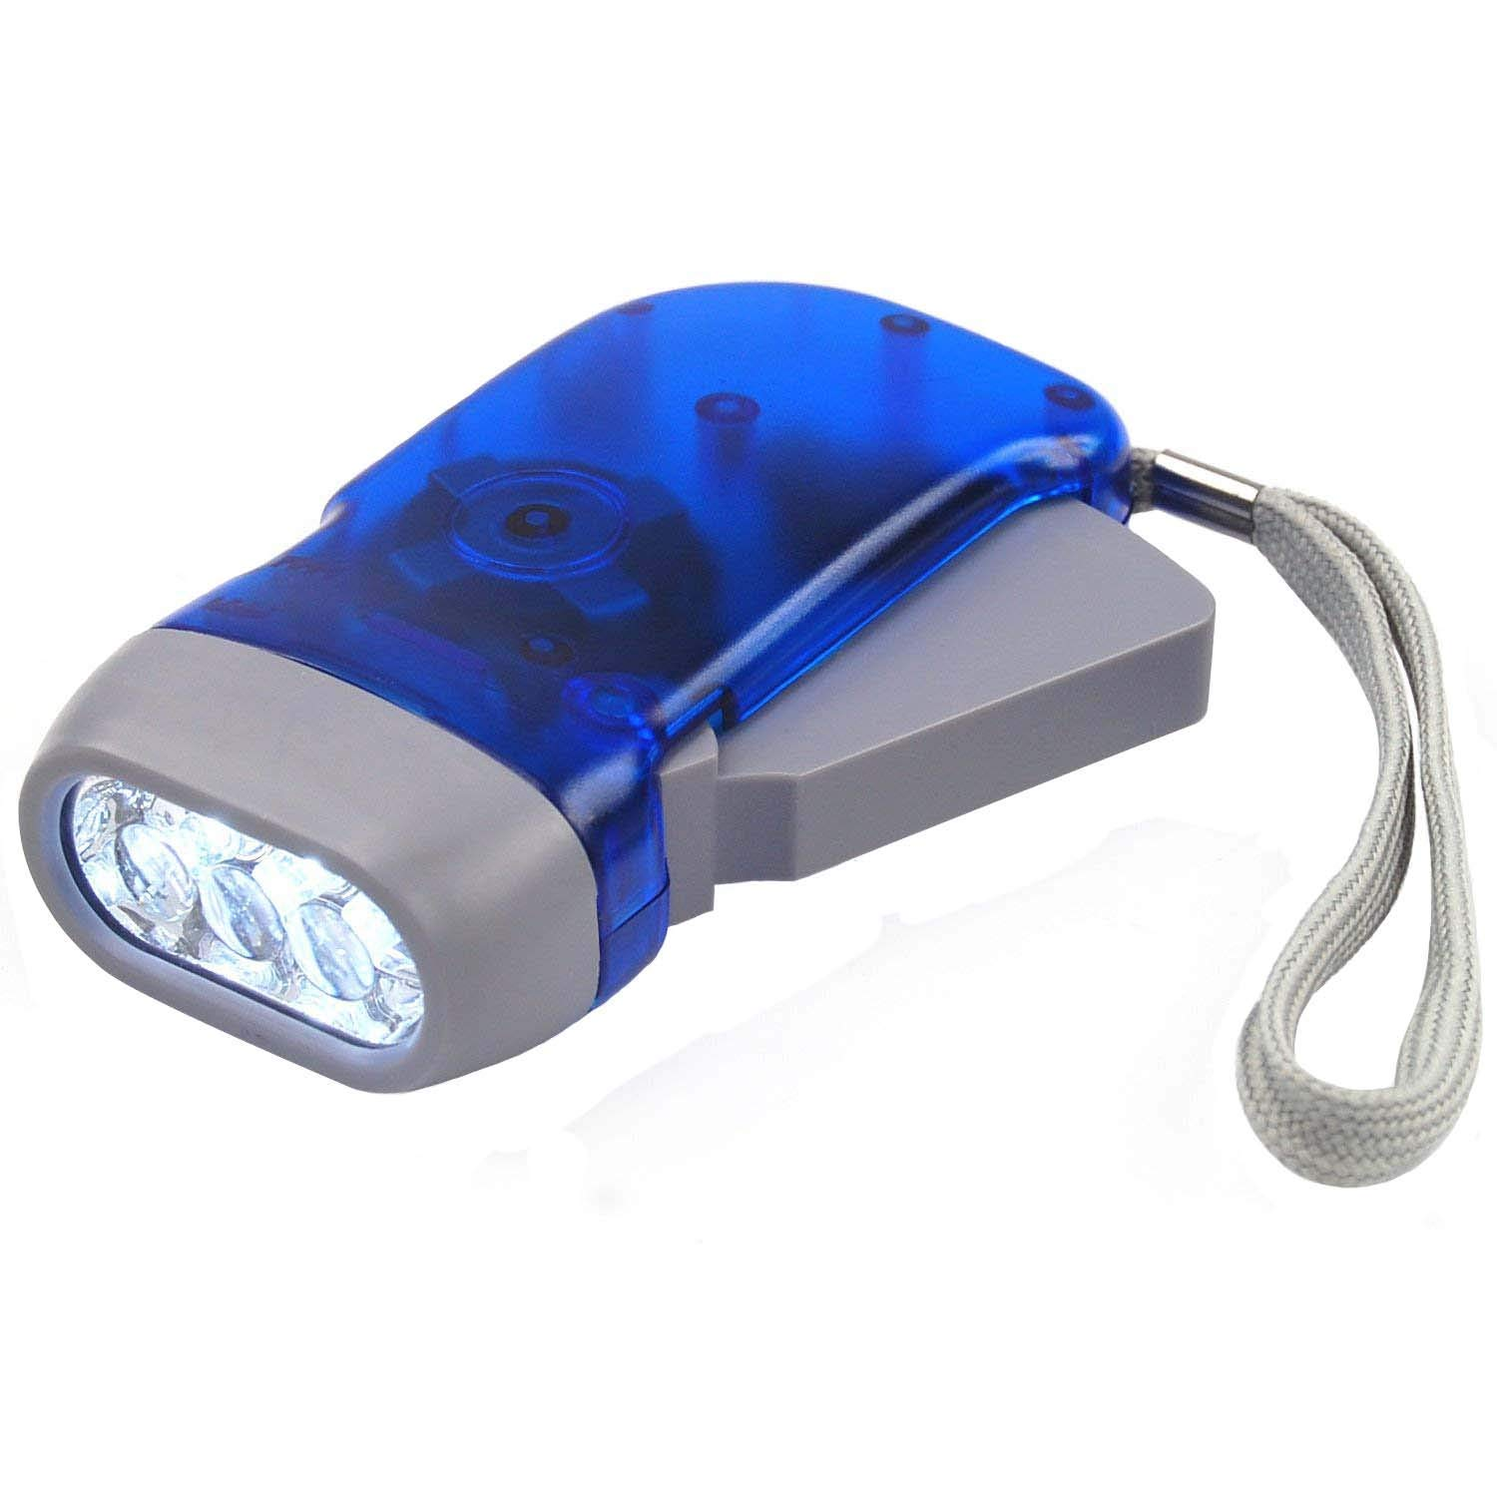
Séquence : Utilisation des énergies renouvelables intermittentes
Etape 3
Activités pratiques à effectif allégé autour de lampes nomades :
Comment s’éclairer de manière autonome pour une activité nomade (camping par exemple…) ?
EA

Slide 8
Trois types d’activités pour tous les élèves autour du triptyque M-E-I :
Matière : Matériaux, résistance, masse et énergie grise
Activités typées M
Energie : Conversion et stockage
Activités typées E
Information : indication de recharge optimale
Activités typées I
Ressources pour investiguer :
description de type ingénierie système ;
modèles multi-physiques, volumiques, architecturaux, etc ;
analyseur vidéo (cinématique) ;
analyseur procédés/matériaux (type CES Edupack) ;
etc.
Démarche
d’investigation

Slide 9
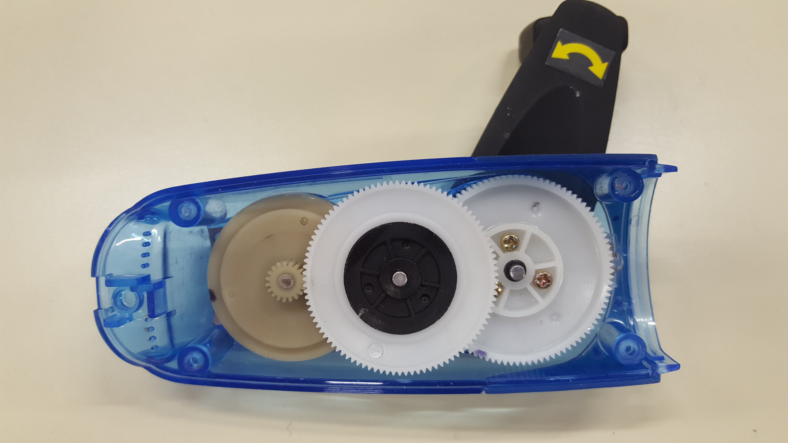
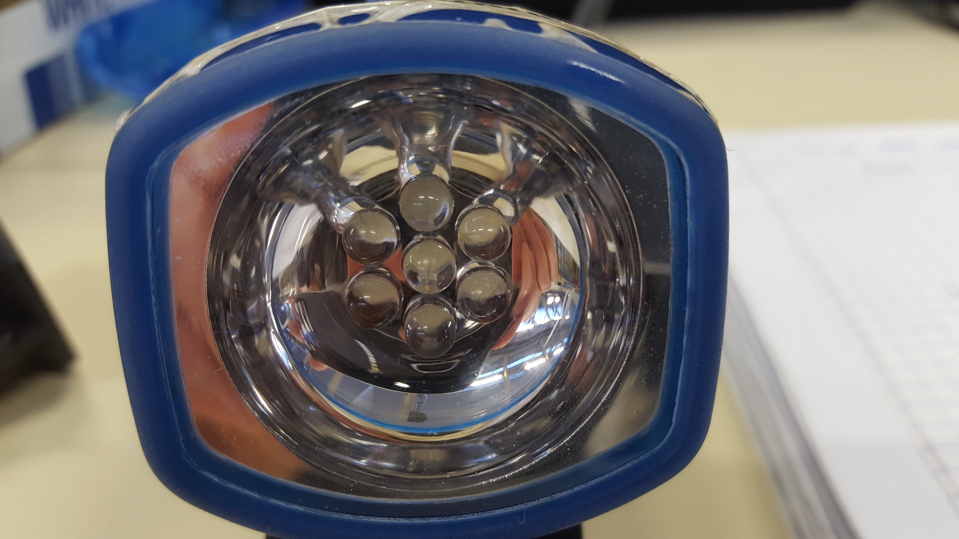
Activités typées E Energie : Conversion et stockage
Scénario d’activités pratiques dans le domaine de l’énergie
analyse des fonctionnalités à partir des diagrammes SysML fournis ;
identification des solutions constructives satisfaisant aux fonctions indiquées dans le diagramme d'exigences ;
réflexion sur les flux M-E-I à partir du diagramme de blocs internes (ibd). On mettra ainsi en évidence le besoin et les solutions de conversion d'énergie.
Vérifications expérimentales des exigences de premier niveau (ex: autonomie pour 30 secondes de manivelle, mesure d’éclairement…)
À disposition : système non didactisé, didactisé et/ou démonté.

Slide 10
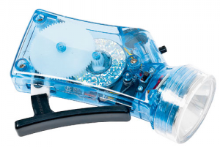
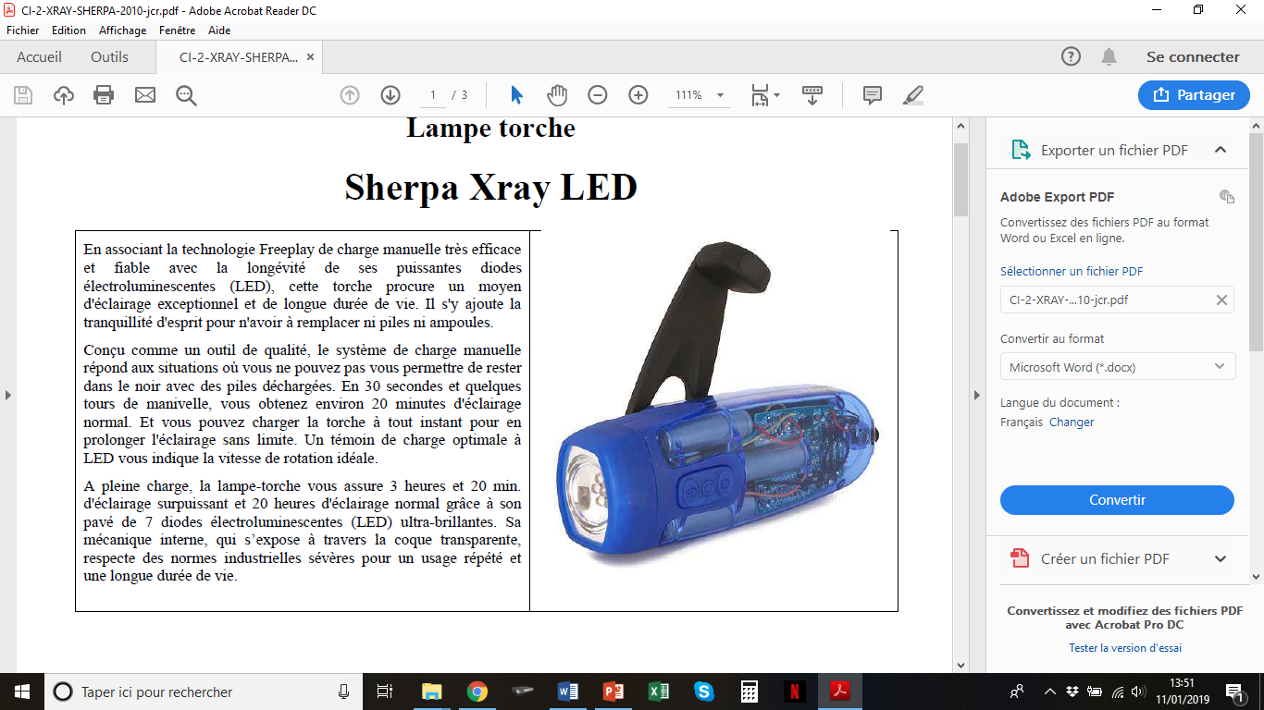
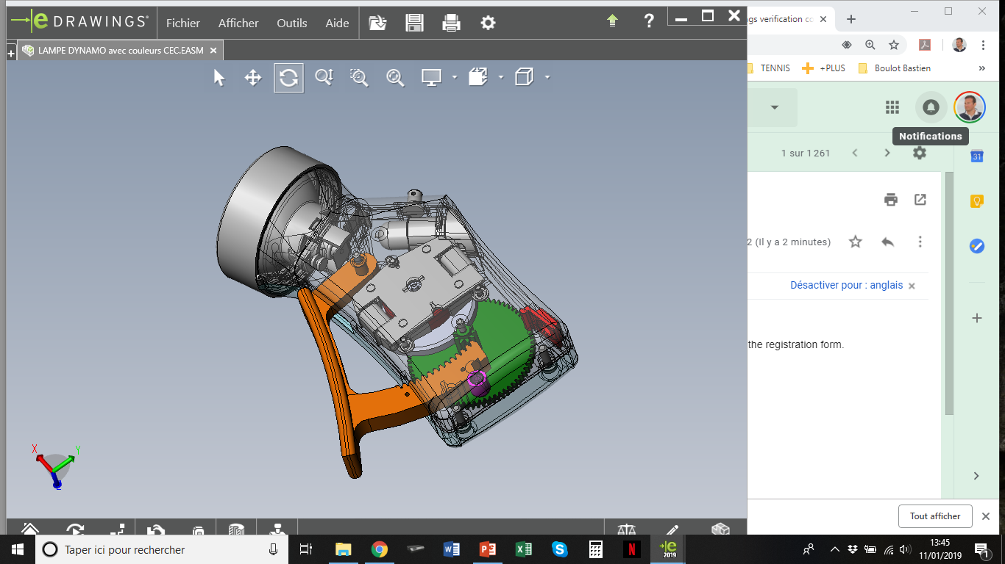
Activités typées E Energie : Conversion et stockage
Scénario d’activités pratiques dans le domaine de l’énergie (suite) :
Mise en évidence d’un besoin de stockage d’énergie pour pallier l’intermittence de l’énergie produite
Mise en évidence de la différence entre énergie et puissance
Simulations multiphysique et modeleur 3D
Comparaison du cahier des charges avec les résultats de simulation et d’expérimentation dans le domaine de la conversion et du stockage

Slide 11



Séquence : Utilisation des énergies renouvelables intermittentes
Etape 4
Synthèse globale de la séquence après l’ensemble des activités typées MEI
CE
Etape 5
Activités de réinvestissement : travaux dirigés, activités pratiques…
CE et/ou EA
Etape 6
Evaluation sommative + correction + remédiation
CE

Slide 12
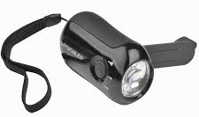
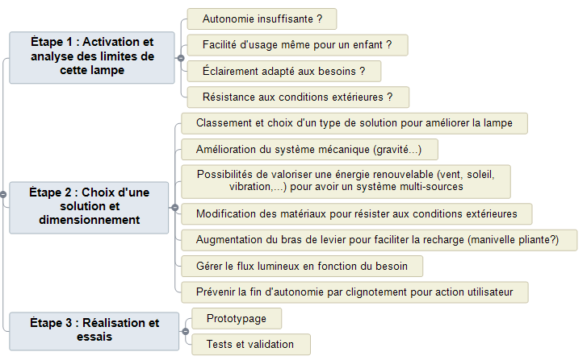
Projet IT : Améliorer la lampe Géonaute
Améliorations typées M
Améliorations typées E
Améliorations typées I

Slide 14
Séquence : Comment consommer moins dans l’habitat ?
O1 - Caractériser des produits ou des constituants privilégiant un usage raisonné du point de vue développement durable
CO1.1 - Justifier les choix des structures matérielles et/ou logicielles d’un produit, Identifier les flux mis en œuvre dans une approche de développement durable
CO1.3 - Justifier les solutions constructives d’un produit au regard des performances environnementales et estimer leur impact sur l’efficacité globale
O4 - Communiquer une idée, un principe ou une solution technique, un projet, y compris en langue étrangère
CO4.3 - Présenter de manière argumentée des démarches, des résultats, y compris dans une langue étrangère

Slide 15
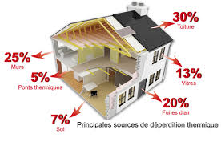
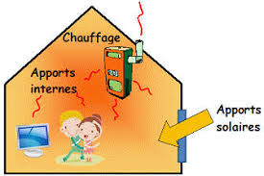
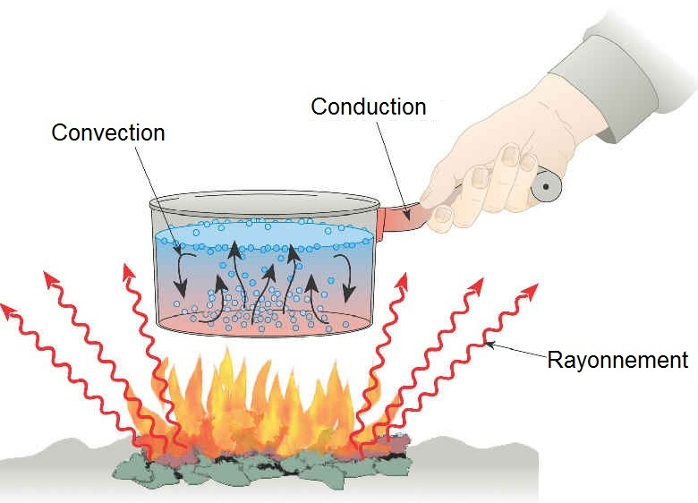
Séquence Comment consommer moins dans l’habitat ?
Scénario pédagogique envisagé en 8 étapes :
Des ressources (vidéos, PDF, etc.) sont fournies en vue de l’étape 2:
sensibilisation aux modes de transfert de chaleur (conduction, convection et rayonnement ;
identification des origines des consommations et des apports dans l’habitat.
Des QCM en ligne sont accessibles (relatifs aux vidéos) pour valoriser le travail personnel.
Etape 1

Slide 16
Séquence Comment consommer moins dans l’habitat ?
Les élèves travaillent afin de faire émerger la problématique à partir des ressources vidéos de l’étape 1.
Les concepts nécessaires à la compréhension des activités de la séquence sont explicités (Déperditions, apports, etc.)
Réflexion sur le compromis été/hiver
Les élèves connaissent les principales sources de dépenses et d’apports énergétiques.
Etape 2
CE
Mise en évidence des concepts de conversion et de transfert d’énergie

Slide 17
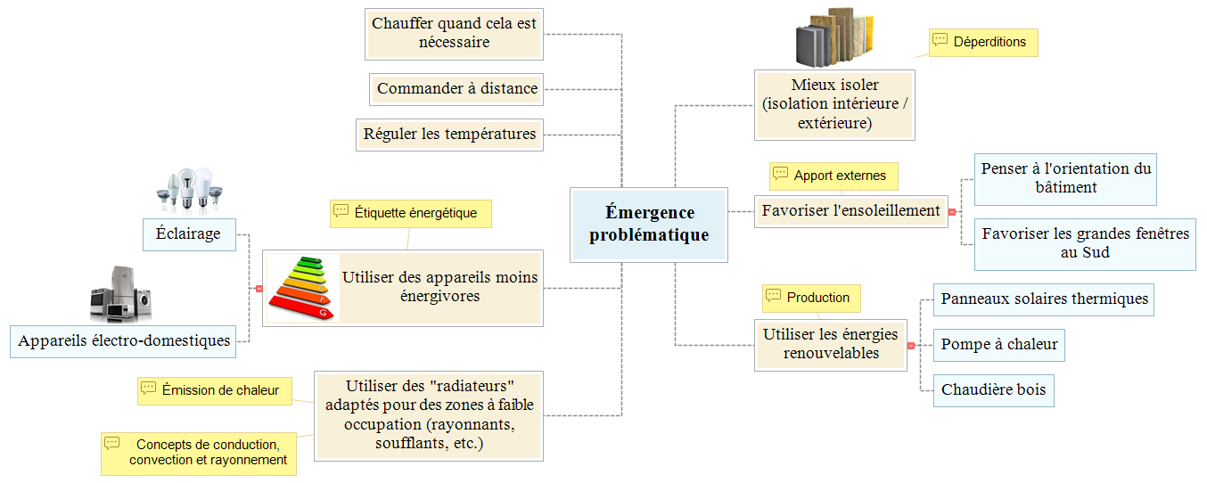
Séquence Comment consommer moins dans l’habitat ?
Exemple de carte mentale réalisée à partir des représentations des élèves :
I
M
M
E
I
E
E
E
Non abordé dans la séquence

Slide 18
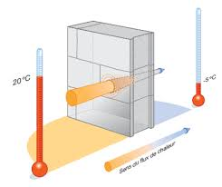
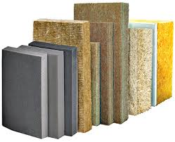
Séquence Comment consommer moins dans l’habitat ?
Des ressources (vidéos, PDF, etc.) sont fournies en vue de l’étape 4 et les notions suivantes sont abordées :
flux thermique est explicité ;
matériaux conducteurs / isolants de la chaleur (résistance thermique et de conductivité).
Des QCM en ligne sont accessibles (relatifs aux vidéos) pour valoriser le travail personnel.
Etape 3
Les concepts nécessaires à la compréhension des activités de la séquence sont explicités (Flux thermique, structure d’une paroi, conductivité thermique, etc.)
Activité dirigée autour de ces concepts.
Etape 4
CE

Slide 19
Activités pratiques à effectif réduit Observer le comportement énergétique du bâtiment lié à son enveloppe et isolation
Etape 5
EA
Trois types d’activités pour tous les élèves autour du triptyque M-E-I :
Matière :
Matériaux, résistance thermique, flux de chaleur (déperditions / apports)
Activités typées
M et E
Energie :
Energie :
Conversion d’énergie (émetteurs chaleur)
Activités typées E
Information : Acquérir la température en vue de la communiquer (régulation, smartphone,etc.)
Activités typées I
Ressources pour investiguer :
description de type ingénierie système;
modèles multi-physiques, volumiques, architecturaux, etc ;
analyseur procédés / matériaux (type CES Edupack) ;
etc.
Démarche
d’investigation

Slide 20
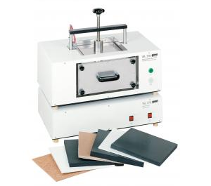
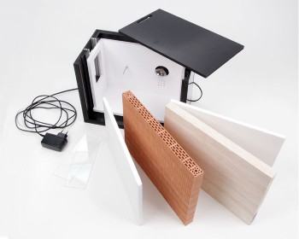
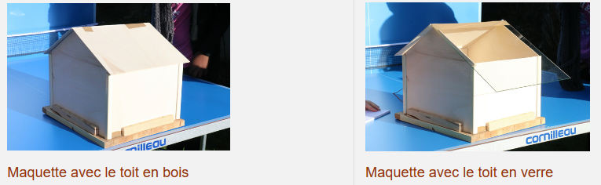
Séquence Comment consommer moins dans l’habitat ?
Scénario d’activités pratiques dans les domaines matière et énergie :
Mise en évidence de l’influence des matériaux sur la consommation du bâtiment
Mise en évidence de l’influence des parties vitrées sur les apports
Activités typées M
Activités typées E
À disposition : Sous-systèmes et maquettes.

Slide 21
Séquence Comment consommer moins dans l’habitat ?
Les outils de modélisation dans les activités pourront apporter une plus value, par exemple dans le cadre d’une approche plus globale et/ou lorsque l’approche expérimentale n’est pas réalisable.
Outil de simulation Archiwizard :
Des parties vitrées oui mais s’il y a suffisamment de soleil !! Seule la simulation sur une année complète permettra de quantifier les gains (ou pertes) d’énergie apportés par les vitrages.
Outil de simulation Multiphysique :
Bien que peu adaptés aux simulations du bâtiment, ces modèles de simulations acausaux permettent de « zoomer » sur les concepts physiques des compositions de parois (épaisseurs, conductivité, etc).
Activités typées M
Activités typées E

Slide 22
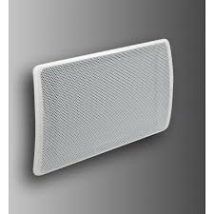
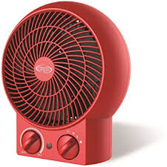
Séquence Comment consommer moins dans l’habitat ?
Moins consommer mais avec le même confort ! Quelles solutions pour le chauffage d’une pièce ?
La question : est-ce la pièce ou la personne qu’il faut chauffer ?
Objectif : déterminer les consommations de deux types d’émetteurs pour une température ressentie identique.
Pour ouvrir à l’investigation, les élèves devront mesurer les températures résultante, sèche et humide pour deux types d’émetteurs :
panneau rayonnant ;
radiateur soufflant.
Activités typées E

Slide 23
Séquence Comment consommer moins dans l’habitat ?
Etape 6
Synthèse globale de la séquence après l’ensemble des activités typées MEI
CE
Etape 7
Activités de réinvestissement
CE et/ou AE
Etape 8
Evaluation sommative + correction + remédiation
CE

Slide 25
Merci !

